Slide 1
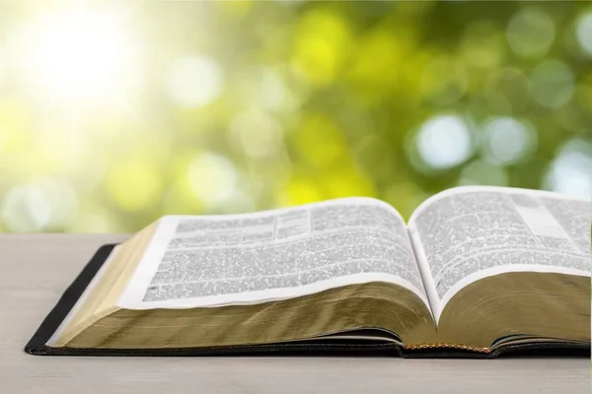
Щиро вітаємо вас!
Суботня школа

Slide 2
Внутрішній ворог
Братнє спілкування:
- Як ви відчували Божу присутність протягом минулого тижня?
- Як ви ділилися з однією людиною своєю історією викриття, покаяння та пережитої Божої благодаті, підкреслюючи, що справжній мир приходить лише після перемоги над внутрішнім ворогом і примирення з Богом?

Slide 3
Суботня школа
Урок №7
Максимальна вірність: поклоніння в зоні бойових дій

Slide 4
Максимальна вірність: поклоніння в зоні бойових дій
Мета уроку:
Показати перевагу поклоніння Богу над буденними справами;
Усвідомити, що наш успіх і досягнення – у Божих руках;
Спонукати ділитися перевагами вірності Богові.

Slide 5
Максимальна вірність: поклоніння в зоні бойових дій
Активна підготовка:
В що, сьогодні, ви були б готові інвестувати ваші ресурси? Чому?

Slide 6
Максимальна вірність: поклоніння в зоні бойових дій
Пам’ятний вірш:
«Шукайте перш за все Царства Божого і Його праведності, а це все вам додасться» Матвія 6:33

Slide 7
Максимальна вірність: поклоніння в зоні бойових дій
Головна думка уроку:
Поклоніння Господу важливіше за все інше.
Чому це важливо і сьогодні?

Slide 8
Максимальна вірність: поклоніння в зоні бойових дій
Дослідження Біблії:
1.Що виявилося важливішим за підготовку до військового завоювання після переходу через Йордан? Чому?
Ісуса Навина 5:1-7

Slide 9
Максимальна вірність: поклоніння в зоні бойових дій
Дослідження Біблії:
2. Що символізувала Пасха звершена Ісусом Навином? Яке значення Вечері Господньої, як прообразу Пасхи, для входження в небесний Ханаан?
Ісуса Навина 5:10, Вихід 12:12-14, П. Закону 16:4, Матвія 26:26-29

Slide 10
Максимальна вірність: поклоніння в зоні бойових дій
Дослідження Біблії:
3. Яку функцію виконував жертовник, споруджений на горі Евал?
Ісуса Навина 8:30-31

Slide 11
Максимальна вірність: поклоніння в зоні бойових дій
Дослідження Біблії:
4. Яким чином Ісус Навин відновив в пам’яті перед всією Ізраїльською громадою благословення і прокляття заповіту? Чому виникла така потреба?
Ісуса Навина 8:32-35, П. Закону 4:31, 6:12,
Пс.78:7

Slide 12
Максимальна вірність: поклоніння в зоні бойових дій
Дослідження Біблії:
5. Що символізувало встановлення святилища перед остаточним розподілом Ханаану? Який урок цієї події для сьогодення?
Ісуса Навина 18:1-2; Євреям 9:11-12, 10:19-23

Slide 13
Максимальна вірність: поклоніння в зоні бойових дій
Актуальність:
На вашу думку, якою головна причина того, що люди нехтують часом спілкування з Богом заради так званих невідкладних справ?

Slide 14
Максимальна вірність: поклоніння в зоні бойових дій
Практичне застосування:
Що для вас означає шукати насамперед Царства Божого?

Slide 15
Максимальна вірність: поклоніння в зоні бойових дій
Висновок:
Знання Бога, Його характеру, пережиті досвіди довіри, дозволяють людині правильно розставити пріоритети в житті.

Slide 16
Максимальна вірність: поклоніння в зоні бойових дій
Практичне завдання:
Поділіться перевагами того, щоб ставити Боже на перше місце, з тими, хто буде поруч з вами?

